Slide 1





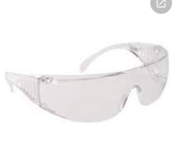

PROFESSIONNELS ET VISITEURS : PRECAUTIONS GOUTELLETTES À RESPECTER DANS CETTE CHAMBRE :
AVANT D’ENTRER DANS LA CHAMBRE
AVANT D’ENTRER DANS LA CHAMBRE
+
+
+
+
+
Si soin aérosolisant
APRES LA SORTIE DE LA CHAMBRE
PRECAUTIONS STANDARD
APRES LA SORTIE DE LA CHAMBRE
+
+
Précautions complémentaires d’hygiène « Gouttelettes » – Équipe Mobile d’Hygiène – CHANGE – Filières gérontologiques Annecy Rumilly Saint-Julien Pays de Gex Valserhône – Octobre 2024

